Slide 1
Tartumaa arengustrateegia foorum Tartu linn ja maa: kuidas edasi? 22.november 2018 AHHAA keskus

Slide 2
Täiendusettepanekud
www.tartumaa.ee
arengustrateegia

Slide 3
Teemad – Mis peab tehtud saama?
Haridus
2040 → Selvekool, grupiõppe tarvis
2023 → Visiooniga koolijuhid ja särasilmsed õpetajad
Ettevõtlus
2040 → Maailma vedavad klastrid
2023 → Tööjõupuuduse lahendamine - KOHE!!
Taristu
2040 → Postmodernne linnaliiklus – ummikuteta!
2023 → Tunniga Tallinna! Tunnirong /Pendolino/
Tervis ja heaolu
2040 →10 minutiga arsti juurde
2023 →Terviseteadikkuse kõva kasv
Turism ja turundus, kultuur kah
2040 →Suure pildi turundus – ühiselt, koos lõunaeestlastega
2023 →vunki mano!

Slide 4
Pealikud: omavalitsuste roll
Luunja → parim elukeskkond, kvaliteet
Kastre → Suursoo ja Järvselja metsad rekreatsioon
Elva → Transport: Riia-Valga suund (raudteel)
Peipsiääre → Peipsi Riviera – turismiarendus
Tartu vald → Tartu linnapiirkonna kiirendusrada
Nõo → juhtida KOV koostööd
Kambja → Inimeste elukeskkonna parandamine
Tartu linn → RV haridus- ja meditsiinikeskus

Slide 5
Pealikud: ühistegemised
KHK tehnikamaja
Sõida- ja pargi lahendus teeninduskeskustes
Ühine hoolekandekeskus
TT ekspressi peatus Tabiveres
Südalinna kultuurikeskus
Ida-ringtee (riigi asi)
Tartu-Elva 4-realine tee (riigi asi)
Vooremäe tervisekeskus ja kergtee sinna
Vee-rekreatsiooni võrgustik
Kergliiklusteed – MÕISTLIKULT!

Slide 6
KOKS §37³ Maakonna arengustrateegia
(2) Maakonna arengustrateegias EI KAVANDATA arengut, mis on seotud vaid ühe kohaliku omavalitsuse üksuse haldusterritooriumiga ja millel ei ole puutumust teiste kohaliku omavalitsuse üksustega.
…
(11) Riigieelarvest kohaliku omavalitsuse üksustele juhtumipõhiste toetuste andmisel, riiklike investeeringute kavandamisel ja riigiasutuste osutatavate teenuste kättesaadavuse muutmisel
maakonnas VÕETAKSE ARVESSE maakondlikus arengustrateegias kavandatud arengueesmärke ja kajastatud tegevuskogumeid.

Slide 7
Tartumaa arengustrateegia TA2040 dokumendina
22 lk põhiteksti
70 lk lisasid
31+ lk täiendusettepanekuid
‘100 sõna’ valla plaanidest
Üldnäitajad (5) ja valdkonnanäitajad (25)
(mitte: mõõdikud)

Slide 8
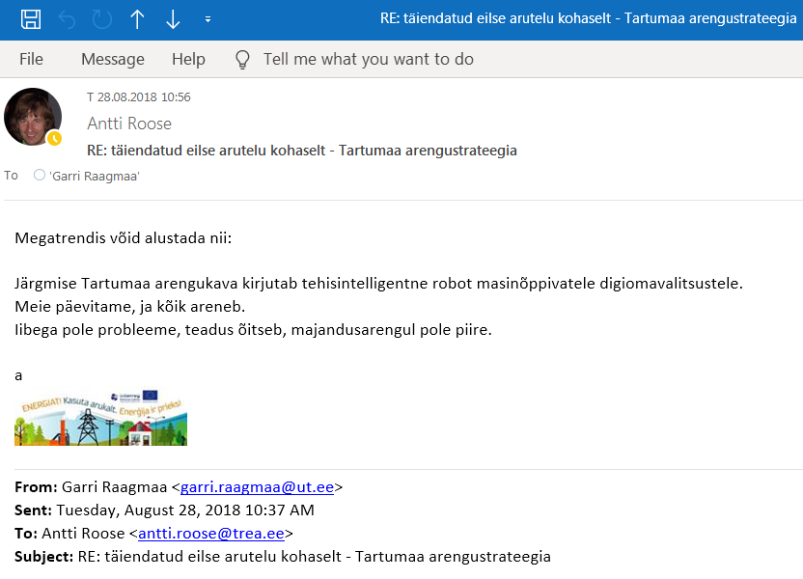
Tarkust toitev Tartumaa Megatrendid!?
Notes:
Talupoegliku stoilisusega suhtuma

Slide 9
Tarkust toitev Tartumaa Väljakutsed ja suundumused 2040
Sisu paremaks haaramiseks on olulisemad väljakutsed antud poolpaksus kirjas, samas on positiivsed trendid värvitud roheliseks, probleemsed muutused punaseks ja võimalused siniseks.
Tehnoloogia- ja majandusmuutus;
Kliima- ja loodusmuutus: kliima- ja keskkonnapoliitika on muutunud oluliselt energiakasutust, tootmist ja ruumiplaneerimist;
Vanusmuutus: elanikkonna vananemine on kasvatanud haiguste ennetamise ja hea tervise säilitamise ning terviseteenuste vajadust.

Slide 10
Tarkust toitev Tartumaa Arengusuundumused
Regionaalselt tugevnev avaliku sektori regionaalse korraldamise ning teenuse ja tööjõuareaali laienemise tõttu
Tartu linn on tugevnenud haridus-, teadus-, meditsiini-, kultuuri- , majandus- ja halduskeskusena. Ka linnakvaliteedilt, mitmekesisust võimaldava suurusega ülikoolilinnana on Tartu atraktiivsus tõusnud.
Rahvastiku ja ettevõtluse paiknemine Tartumaal polariseerub linnapiirkonna ja ääremaa teljel.
Tartu linnapiirkond on arengumootoriks kogu Lõuna-Eestile, tasakaalustades Eesti mõõtmes suurlinnastumist Tallinnas.

Slide 11
Tarkust toitev Tartumaa Visioon 2040
Aastast 1632 on Tartus ülikool. Ka neli sajandit hiljem annavad üliõpilased ja professorid Tartu vaimule sisu. Tänu ülikoolide tarkpeadele kasutavad Tartumaa ettevõtted uusimaid tehnoloogiaid ja müüvad oma kaupu-teenuseid üle maailma. Tartu on juba täna Lõuna-Eesti kultuuriline, kaubandus- ja hariduskeskus, aga edaspidi üha enam ka äriteenuste ja arendustöö pakkuja. Lõuna-Eesti ligi 100 töötajaga võrgustikuna toimiv arenguagentuur tegeleb transpordi-, tööstus- ja turismiarenduse ning piirkonna ja selle ettevõtete turundamisega. Tartu raudtee-alale on kerkinud uus City …
…
…E-tervise ja personaalmeditsiini seadmed, digisüsteemid ja äpid on saanud haridus- ja raviteenuste kõrval Tartu suurimaks ekspordiartikliks – nende arendamisel osaleb veerand Tartu tarkvaraklastri firmadest.

Slide 12
Tarkust toitev Tartumaa 5 valdkonda ja 24 tegevuskogumit
1 Haridus ja elukestev õpe (6)
2 Ettevõtlus: digitaliseerimine ja turundus (4)
3 Taristu: transport, keskkond ja territooriumi ühtlane areng (5)
4 Tervis ja heaolu (2)
5 Kohaturundus, turism ja kultuurikorraldus (4)

